Slide 1
調査項目の拡張しやすさを考慮した ソースコード解析システムの構築
香川研究室
１９Ｔ３０５ 小方 亮人
Notes:
調査項目の拡張しやすさを考慮したソースコード解析システムの構築と題しまして、香川研究室の小方亮人が発表させていただきます。
0:10

Slide 2
研究背景
プログラミング初学者がソースコードの エラーに対して適切な修正を行うことは難しい
エラーが出るたびに教育者に質問することは 双方にとって負担が大きい
システムを構築した時点で学習者の間違いを すべて網羅することは不可能である
Notes:
初めに、研究背景についてです。プログラミング初学者は、コンパイル時に表示されるエラーや警告が意味している内容を正確に理解することが難しく、適切なエラー修正を行うことが困難となる場合があります。エラーが出るたびに教育者に質問することは双方にとっても負担となるため、エラーに対して分かりやすくフィードバックを行うシステムが求められます。しかし、システムを構築してもその時点では学習者が犯す様々な間違いをすべて網羅することは不可能であると考えられるため、エラーの調査項目を容易に追加することができる拡張性が求められます。
0:50

Slide 3
先行研究１
「C-Helperを用いたWebベースのC言語開発環境の構築」 島川大輝, 教育システム情報学会第40 回全国大会 (JSiSE2015) 講演論文集, A3-1, 2015.
EclipseのプラグインであるC-Helperを用いた WebベースのC言語学習支援システム
実装にJavaが用いられており、 調査項目を追加する際必要となるVisitorクラスの 作成が煩雑であるため拡張性に優れていない
Notes:
次に先行研究について紹介します。島川の研究はエクリプスのプログラインであるC-Helperを用いたWebベースのC言語学習支援システムを構築したものです。初学者が間違いやすい項目に対してエラーメッセージの出力を行います。しかし実装にJavaを利用しているC-Helperでは構文解析結果である構文木を扱う際にVisitorパターンというデザインパターンを用いているのですが、調査項目を追加する場合に必要となるVisitorクラスの作成が煩雑であるため、調査項目の拡張性が優れているとは言えません。
1:30

Slide 4
先行研究２
「構文解析を用いたC言語指導コメント支援システムの構築」 木村光星, 教育システム情報学会 (JSiSE) 2018 年度 第4 回研究会, 2018
構文解析によって目当ての構文や条件式を選択することで、 指摘箇所の特定を素早く行い教育者の添削を支援するシステム
教育者への支援を目的として構築されたシステムのため学習者に対するフィードバックには問題点がある
Notes:
次に、木村の研究は構文解析によって目当ての構文や条件式を選択することで指摘箇所の特定を素早く行い、教育者の添削を支援するシステムを構築した研究です。しかし教育者への支援を目的として構築されたシステムのため、学習者に対してフィードバックが即座に行えないといった問題点があります。
2:00

Slide 5
本研究の方針
初学者が間違いやすいソースコードのエラーに対して 明確なエラーメッセージを出力する
プログラミング学習効率の向上
Haskellとそのライブラリを利用することで 調査項目の拡張性を持つシステムを構築する
様々なエラーに対応可能
Notes:
これらに基づき、本研究の方針を以下のように定めました。初学者が間違いやすいソースコードのエラーに対して明確なエラーメッセージを出力することで、プログラミングの学習効率を向上させることを狙います。また、プログラミング言語Haskellとそのライブラリを用いることで調査項目の拡張性を持つシステムを構築し、様々なエラーに対応できることを目指します。
2:30

Slide 6

使用技術１
Haskell
計算や処理を関数の定義の組み合わせとして 数学的に記述を行っていく関数型言語のひとつ
特徴的な機能を持ち、構文木のようなデータ型を扱う際に 簡潔かつ容易に関数を実装できることが期待される
Notes:
本システムでの使用技術について説明します。まずは使用する言語Haskellについてです。Haskellは計算や処理を関数の定義の組み合わせとして数学的に記述を行う関数型言語のひとつです。参照透過性やパターンマッチなどの特徴的な機能をいくつも持ち、それらを組み合わせることで構文木のようなデータ型を扱う際に他言語に比べて簡潔かつ容易に関数を実装できることが期待できます。
3:00

Slide 7
使用技術２
language-c-quote
C言語の構文解析を行うHaskellのライブラリ
解析結果が扱いやすいため、新しく調査項目を増やす際に 容易にプログラムに追加することができる
Notes:
ソースコードの構文解析にはlanguage-c-quoteを用います。Language-c-quoteはC言語の構文解析を行うHaskellのライブラリであり、解析結果が扱いやすいため、容易にプログラムに新しい調査項目を追加することができると考えました。
3:20

Slide 8
システム概要
①Webブラウザ上の入力フォームにソースコードを入力
②解析結果から間違っている箇所の内容をHTMLファイルに出力
③結果を表示するページにそのファイルを出力
Notes:
本システムの概要を説明します。まずWebブラウザ上のテキストエリアの入力フォームに解析したいソースコードを入力します。そしてそのソースコードに対して解析を行い、解析結果から間違っている箇所の情報を取り出してHTMLファイルに書き込みます。そこでスタイルシートを適用することで結果を表示するページに分かりやすい出力を行います。
3:50

Slide 9
システムの特徴１
調査可能な項目
インデント
printfやscanfの受け取る引数の数が異なる
If文の条件式が関係演算子による式ではなく代入式である
関数名が他の関数と重複している
返却値がint型の関数にreturnが記述されていない
Notes:
次にシステムの特徴について説明します。本システムで調査可能な項目は示している通りです。インデントのミス、printfやscanfの受け取る引数の数が異なっているミス、if文の条件式が関係演算子による式ではなく代入式になっているミス、関数名が他の関数とちょうふくしているミス、返却値がint型の関数にreturnが記述されていないミスが調査できます。
4:20

Slide 10
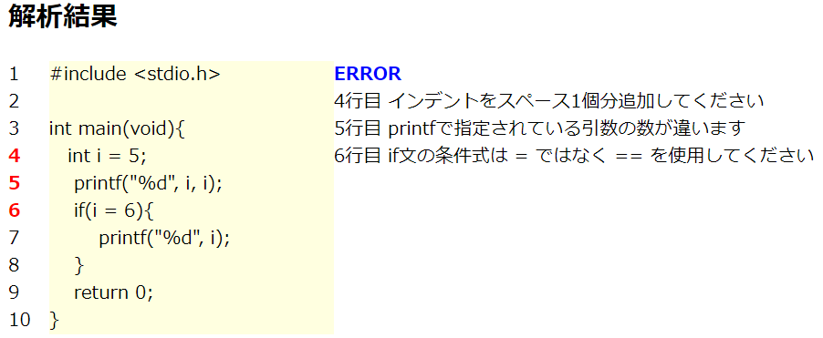
システムの特徴２
Notes:
実際の解析結果表示画面を示します。画面の左側に入力されたソースコードを示し、間違っている箇所の行番号の色を変更することで視覚的にエラーがおきている場所を理解することができます。画面右側ではエラーの内容に対するメッセージが一言で簡潔に行われ、間違っている理由を明確に示しています。
4:50

Slide 11
ソースコードの解析
ソースコード
BlockStm (Exp (Just (FnCall (Var (Id "printf" noLoc) noLoc) [Const (StringConst ["\"%d\""] "%d" noLoc) noLoc, Var (Id "i" noLoc) noLoc] noLoc)) noLoc)
language-c-quoteによる解析結果
printf("%d", i);
(Exp (Just (FnCall (Var (Id "printf" _) _) ((Const (StringConst _ str _) _):args) _)) _)
パターンマッチを用い、調べたい情報を 設定した値に格納することで利用する
Notes:
実際のソースコード解析の様子を示します。C言語でよく用いられるプリントエフのコードを解析すると、右側の結果が出力されます。この結果に対しパターンマッチを用いることで、調べたい情報、ここではプリントエフで記述されている書式文字列と変数についての情報を設定した値に格納することで調査に利用しています。
5:20

Slide 12
課題点１
現状で調査可能な項目の数が少ない
調査項目の拡張にHaskellの知識が必要なため 拡張しやすさに関する評価が主観的なものでしかない
実際にHaskellを学ぶ講義で調査項目を追加する課題を出す
知識がなくても調査のイメージをつかめるように
ビジュアルプログラミングを利用する
Notes:
課題点についてです。まず挙げられるのは、現状調査を行うことができる項目が少ないという点です。また、構文解析の結果から情報を抜き出すにはHaskellの知識が必要なことから、調査項目の拡張性に関する試用実験を行うことが困難であったため、拡張しやすさに関する評価が主観的なものとなってしまっている点です。そのため、実際にHaskellを学ぶ講義で、追加する調査項目のコードを記述する課題を出したり、知識がなくても調査のイメージをつかめるように、分かりやすさを重視したビジュアルプログラミングを利用したり、といった方法で解決を図る必要があります。
6:00

Slide 13
課題点２
解析したいソースコードの入力画面と 解析結果の表示画面が別ページである
何度も行うことになる修正と確認をスムーズに
行うことができないためシステムの利用に不満が出る
Notes:
次に挙げられるのは、解析したいソースコードを入力するページと、解析した結果を表示するページが別ページであることです。ページの遷移自体はクリック一つで可能ですが、利用者が何度もソースコードの修正と確認を繰り返し行ううえでスムーズに実行できないことはシステムの利用に不満が出ることに繋がると考えられます。
6:30

Slide 14
まとめ
プログラミング初学者向けの ソースコード解析システムを構築した
エラーに対して明確なエラーメッセージの出力を行い 学習効率の向上を狙う
language-c-quoteによる構文解析結果の構成を 理解することで容易に新しい調査項目の 拡張を行うことができる
Notes:
まとめです。プログラミング初学者向けのソースコード解析システムを構築しました。エラーに対して簡潔で明確なエラーメッセージの出力を行い、学習効率の向上を狙います。Language-c-quoteによる構文解析結果の構成を理解することで、容易に新しい調査項目を追加することができます。以上で発表を終わります。ご清聴ありがとうございました。
7:00

